Slide 1
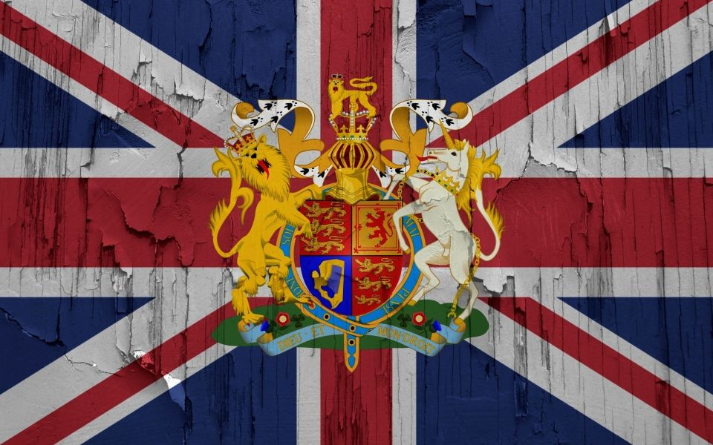
Великобритания

Slide 2
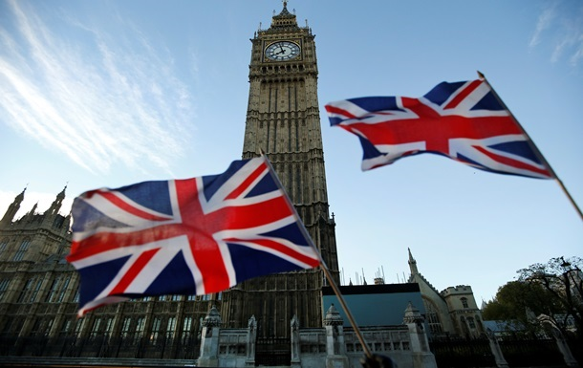
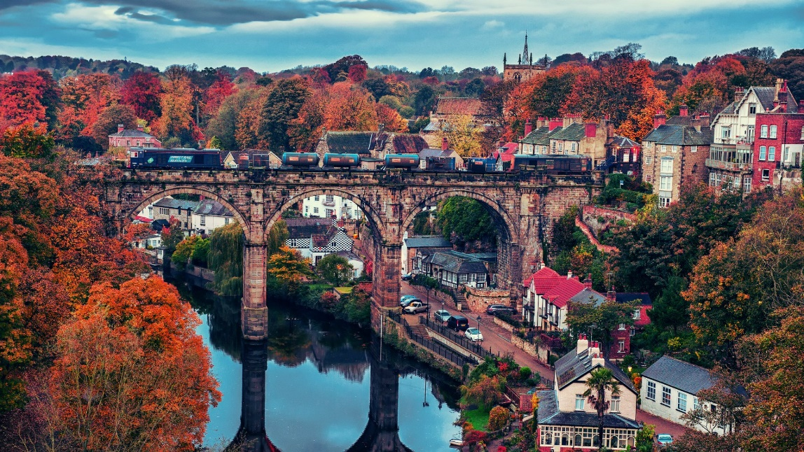
Великобрита́ния или Соединённое Королевство полная официальная форма — Соединённое Королевство Великобрита́нии и Северной Ирла́ндии (англ. The United Kingdom of Great Britain and Northern Ireland), — островное государство на северо-западе от континентальной Европы
Единое Королевство Великобритания образовалось в 1707 году вследствие политического объединения Шотландии и Англии (включая Уэльс); но ещё ранее, в 1603 году, король Шотландии Яков VI (Яков I) унаследовал престолы Англии и Ирландии в порядке династической унии. В 1800 году Королевство Великобритания и Королевство Ирландия объединились, образовав Соединённое Королевство Великобритании и Ирландии, которое после отделения от него в 1922 году Ирландского Свободного государства стало именоваться Соединённое Королевство Великобритании и Северной Ирландии.
Форма правления — парламентарная монархия. Столица — город Лондон, один из крупнейших городов Европы и финансово-экономических центров мира.
Официальные языки: английский

Slide 3
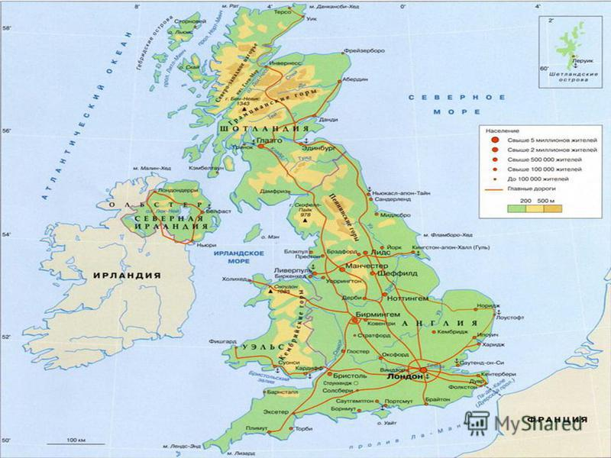
География Великобритании
Соединённое Королевство Великобритании и Северной Ирландии, или Великобритания — суверенное государство, расположенное у северо-западного берега континентальной Европы. Оно занимает остров Великобритания (Англия, Шотландия и Уэльс), одну шестую часть острова Ирландия (Северная Ирландия), а также множество близлежащих мелких остравов. Великобритания омывается водами Атлантического океана, в том числе Северным и Ирландским морем. Минимальное расстояние до Европы составляет 35 км. От Франции страну отделяют проливы Ла-Манш и Па-де-Кале. Средняя температура в Великобритании выше, чем в других местностях на той же широте. Это связано с влиянием теплого течения Гольфстрим. Южная часть страны теплее и суше, чем северная. Преобладают северо-западные ветры, дующие с северной части Атлантического океана. Пасмурных дней в году — более 50 %. Возможны сильные ветры и наводнения.

Slide 4
Культура и традиции Великобритании
Японцы в Великобритании чувствуют себя вполне комфортно, а вот французы и португальцы – не очень. Почему? Все просто: британцы превыше всего ценят свое личное пространство. В то время как во Франции принято целоваться при встрече, для британцев рукопожатие – единственно приемлемая форма приветствия. Все остальное возможно только между близкими людьми. В связи с этим, британцы иногда кажутся слишком холодными и даже излишне чопорными. В беседах существуют табуированные темы, к ним относится возраст собеседников, их доход, сексуальная жизнь и вероисповедание. Например, здесь не принято по-простецки спрашивать сокурсника о том, кем работают его папа, мама и хорошо ли они зарабатывают. Погода – идеальная тема, которая всегда придет на помощь, если вы не знаете, с чего начать диалог. Ваше искреннее восхищение местными природными красотами также не оставит равнодушным ни одного настоящего англичанина.
Британцы терпеть не могут непунктуальных людей. Как известно, точность – это вежливость королей. Постарайтесь об этом не забывать. Опаздывать здесь нельзя ни на ужин, ни, тем более, на деловую встречу. Опять же, многим иностранцам, например французам и итальянцам, привыкнуть к этому непросто. Зато немцам такой порядок по душе. Что касается обеда, то подобная пунктуальность не случайна. В Великобритании бывает холодно, поэтому перед подачей еды на стол порой греют тарелки, да и саму еду готовят аккурат к определенному часу. Если вы опоздали, придется все греть, а это невкусно и влечет дополнительные расходы.

Slide 5
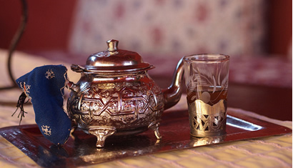
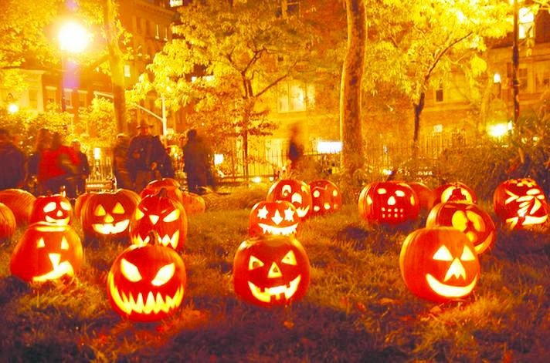
Чайная церемония Великобритании.
Много обычаев связаны с культурой чаепития. Для британцев чайная церемония определяет стиль жизни, привычки и мировоззрение. Они трепетно относятся к приготовлению чая и могут выпить более 5 чашек в день. В любом доме чай подается в обязательном порядке. Причем каждый уважающий себя хозяин должен предложить несколько различных сортов чая, как минимум 8—10 на выбор. По традиции правилом хорошего тона считается располагать столик с чайными принадлежностями около камина. Следует обратить внимание и на то, что мелочи играют большую роль в данном мероприятии. Скатерть должна быть белого или синего цвета без всяких узоров или рисунков. У каждого гостя должен быть набор из вилки и ножа, чайной ложки, ситечка и подставки для него. Церемония чаепития начинается с подачи закусок, которые подают раньше, чем сам чай. Закуски самые разнообразные, начиная от хлеба с маслом и помидорами и заканчивая бисквитами, булочками, печеньями и, конечно же, сэндвичами. Обычно британцы пьют черный чай с молоком. Сначала принято наливать примерно четверть чашки молока, а затем разбавлять его предварительно заваренным чаем. Но для начала каждый участник чаепития должен определиться с сортом чая. Хозяйка по определенной технологии заваривает чай. Его пьют непременно горячим, но не обжигающим.
Хэллоуин — традиционный праздник Великобритании.
Этот праздник один из древнейших на нашей планете. Его празднование выпадает в ночь с 31 октября на 1 ноября в канун Дня всех святых. В Хэллоуине сплелись обычаи и кельтские традиции расхваливания темных духов и христианская традиция — поклонения святым. Праздник отличает страшными и ужасно пугающими костюмами людей, которые ходят от дома к дому и выпрашивают сладости. Тематикой костюмов чаще выступает всякая нечисть или сверхъестественные персонажи. Оборотни, ведьмы, вампиры главные представители этого праздника. Так же отличает этот праздник от других наличие в каждом доме, на каждом углу тыква в виде мордочки с треугольными глазами и открытым злым ртом. Помимо этого Хэллоуин связан с некоторыми специфическими играми и гаданиями. Например, девушки срезали с яблок кожуру, стараясь сделать ее как можно длиннее, и кидали ее через плечо. Считалась, что упавшая кожура принимала вид первой буквы имени суженного. Другой обычай основывался на поверье о Кровавой Мэри. Это гадание заключалось в том, что девушка должна была подняться в темном доме по лестнице спиной вперед и провести свечой перед зеркалом. После этого в зеркале якобы должно было показаться лицо будущего мужа, но если девушка увидела череп, это означало, что она не выйдет уже никогда замуж.

Slide 6
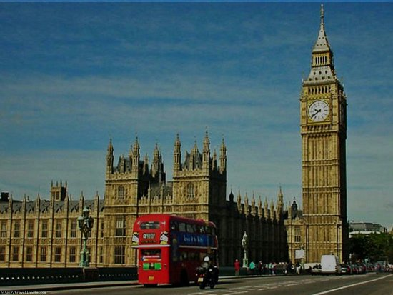
Достопримечательности
Биг-Бен.
Самый узнаваемый символ Лондона и Великобритании - знаменитая часовая башня в Вестминстерском дворце. Часы показывают точное время горожанам и гостям британской столицы с 31 мая 1859 года. Бой курантов слышен по всему городу даже в часы пик.
Биг-Беном принято называть и башню, и ее часы с колоколами - в совокупности, но изначально это имя было дано именно Большому Колоколу.

Slide 7
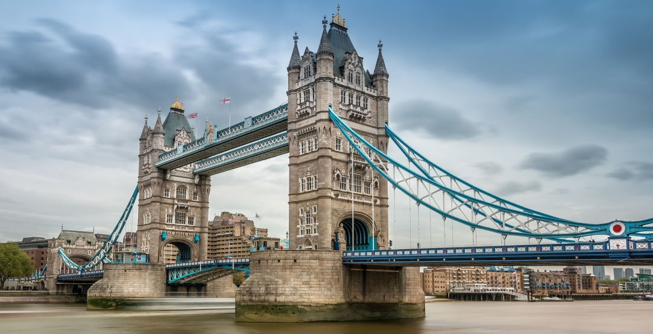
Тауэрский мост
Знаменитый Тауэрский мост был открыт в 1984 году. Сейчас эта конструкция с двумя башнями является одним из самых узнаваемых символов Лондона. Длина моста, который одновременно является висячим и разводным, составляет 244 метра.
Благодаря необычной конструкции Тауэрского моста, пешеходы могут пересекать Темзу, даже когда центральный пролет находится в разведенном состоянии. Для этого им достаточно подняться по лестницам внутри башен в специальную галерею, соединяющую две части моста на высоте 44 метра.

Slide 8
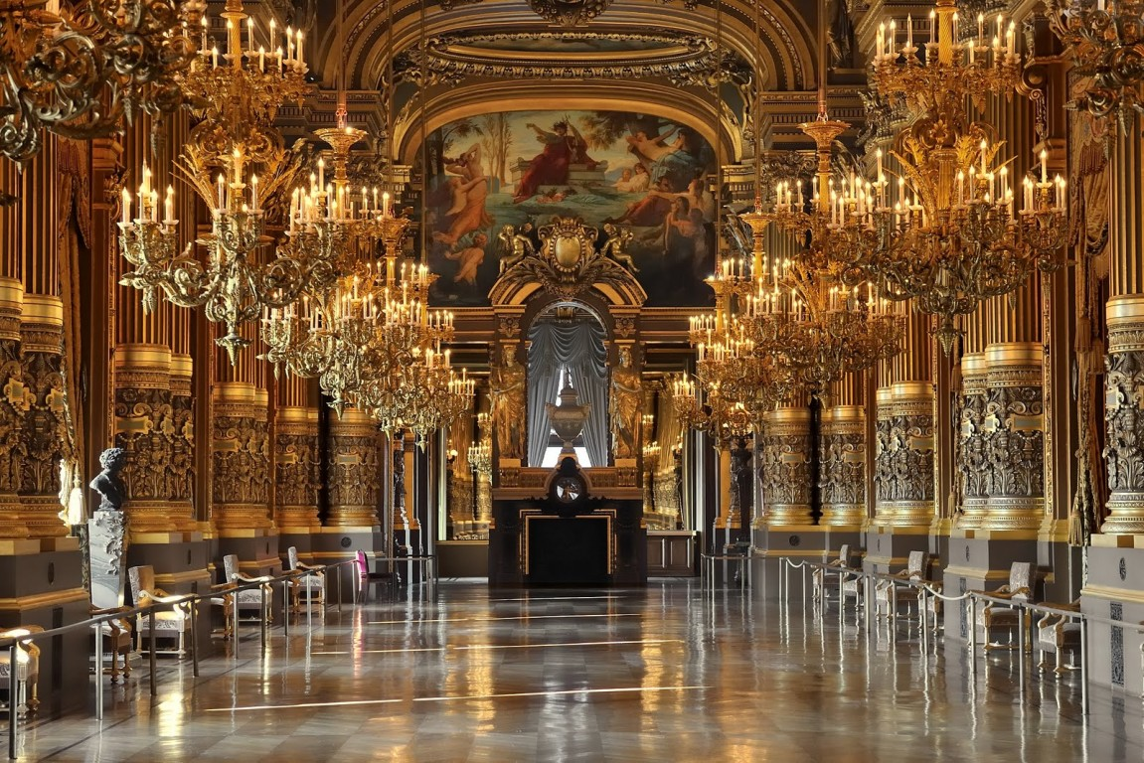
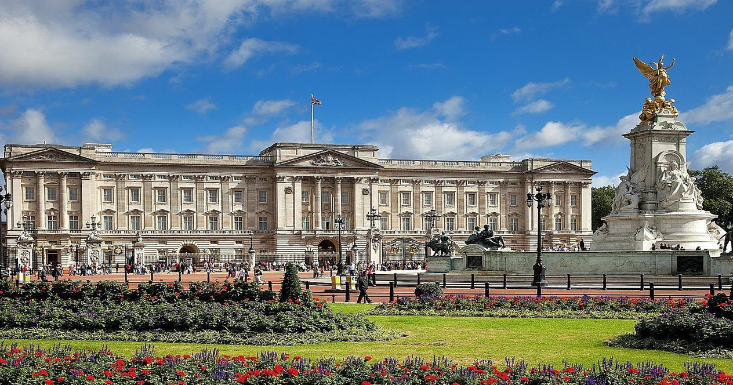
Букингемский дворец
Официальная резиденция королевы Великобритании размещается в Букингемском дворце с 1837 года, когда на престол вступила Королева Виктория. Изначально же дворец строился для герцога Букингемского.
В дом, где живет королева, пускают туристов, ведь это помогает получить немалый доход. Правда, попасть туда можно только в августе и сентябре, когда королева уезжает на традиционные каникулы в Шотландию. Для осмотра в это время открыты 19 комнат. Их стены украшены сокровищами королевской коллекции – полотнами Рембрандта, Рубенса и Каналетто. Кроме того, каждый год во дворце организуют выставки. Расписание их обычно известно заранее.
Охраняют королеву гвардейская пехота и Королевский конно-гвардейский полк. Каждый день в 11.30 в теплые месяцы года (апрель-август) возле дворца происходит смена караула. В остальные месяцы церемония смены караула происходит через день.

Slide 9
Музыка Великобритании: история и современность
Во все времена в Англии большое внимание уделяли музыкальному образованию, развивая не только церковные, но и светские направления. Но в начале 17 века после переворота и прихода к власти пуритан множество музыкальных произведений было уничтожено в следствие их «греховного» характера — имеется ввиду отдаленность от церковной тематики. После восстановления власти монархии в середине 17 века начинается новый этап становления музыкального искусства — открывается множество театров, а на гастроли приглашают именитых иностранных артистов.
Классическое направление
В мировую историю музыки Англия сделала весьма весомый вклад. Кроме духовной и церковной музыки, а также хоровых песнопений всегда была популярна опера. Г.Ф.Геринг оставил заметный след в истории оперного искусства — как мастера итальянской оперы и самобытного автора. В его произведениях часто можно заметить мотивы народных напевов и фольклорный колорит праздничных хоров.
Как еще одного известного музыканта нельзя не упомянуть Э.Б.Бриттена. Именно ему обязан своим становлением музыкальный театр в Англии. Как талантливый пианист, дирижер и композитор он гастролировал по всей Европе. Самые популярные его произведения относятся к камерной опере и основаны на популярных литературных сюжетах.
Эстрада
Современная музыка Великобритании радует своим разнообразием и насыщенностью. При этом именно англичане оказали серьезное влияние на становление многих направлений.
Прообразом популярных сейчас групп стали легендарные «The Beatles» — четверо музыкантов, которые в 60х годах прошлого века произвели фурор среди консервативных англичан. Именно они впервые использовали приемы одноголосья, ритмичности и другие элементы эстрадной музыки.
«Queen» — самая популярная группа 70х годов, которая исполняла песни в стиле рок. До сих пор можно услышать не только оригиналы, но и кавер-версии на песни «The Show must go on», «We will rock you», «We are the champions» и прочие.
«Pink Floyd» — еще одна популярная английская группа, которая оказала значительное влияние на рок-музыку. Среди песен можно встретить не только традиционные вариации этого направления, но также поп, блюз и другие новаторские направления, добиваясь оригинальности звучания. Особо стоит отметить и тексты песен, которые отличаются глубоким философским смыслом и злободневностью тематики.

